Slide 1
Etika a provádění klinického výzkumu
MUDr. Simona Papežová
Psychiatrická ambulance
Lovosická 40
Praha 9

Slide 2
„Moje ambulance“ - představení
Běžná ambulance
X
„S.r.o.“ zaměřená převážně na klinický výzkum

Slide 3
Výhody běžného zařízení
v psychiatrii připadá cca 1 000 pac. na ambulanci
má dostatek „běžných“ pacientů, většinou nemá větší problém najít pacienty, kteří splní vstupní kritéria
není důvod šidit s upravováním diagnos
nedochází k opakovanému zařazení pac. postupně do několika klinických hodnocení

Slide 4
Nevýhody
nejsou zde pracovníci, kteří by se věnovali pouze klinickému výzkumu
při neustále složitějších procesech (ne medicínských, spíše administrativně technických) je stále obtížnější tyto procedury zvládat (instalovat si specializované počítačové programy, testovat rychlosti internetu, počítačových připojení,…absolvovat další složité , časově náročné a často bohužel zbytečné procedury)

Slide 5
Zkušenosti s klinickými studiemi
cca 18 let
Nejdříve v roli SI
Od roku 2003 PI
Celkově jsem se podílela na cca 20 studiích, II. A III. fáze klinického zkoušení
Vše je složitější, s mnohem většími nároky na opakované proškolení (nejen ve správné klinické praxi ☺), dokumentování každého dílčího kroku…

Slide 6
Motivace – aneb proč se zabývat klinickou studií ?
rozšíření obzorů
možnost podílet se na posunu v oblasti farmakoterapie
mít možnost využít léčbě i další zatím nedostupné léky
jiný způsob práce
finanční ohodnocení

Slide 7
Nabídka klinické studie
oslovení firmou zabývající se klin. studiemi
po podepsání dokumentu „Confidentiality agreement“ obdržíme první informace
… a především velmi podrobný dotazník o zdravotnickém zařízení, mnohé údaje jsou téměř nezodpověditelné:
  např. kolik pac. by bylo vhodných k zařazení v průběhu měsíce, v průběhu roku, kolik jich přichází s danou diagnosou…
odpověd je nezbytná , ale nevyvěštíme ji ani z křištálové koule

Slide 8
buď se neděje nic = už nikdy se nedozvíme, zda se studie v ČR koná, proč naše zařízení dále osloveno nebylo
nebo se časem ozve firma zodpovídající za provádění klinického hodnocení a proběhne tzv. pre study visit
zde je řešeno, zda naše zařízení je vhodné k provádění klinického hodnocení
současně –následně je řešeno : CV týmu ordinace mající zájem účastnit se výzkumu, žádosti na etickou komisi, teprve nyní se dozvíme více z protokolu

Slide 9
následuje série on-line školení v mnoha „dovednostech“
investigátorský meeting :
podrobné seznámení s protokolem, účinnou látkou
nezbytné opakování správné klinické praxe
postup při hlášení AE, SAE
tréninky v různých studijních procedurách…
když jde vše hladce, po několika měsících jsme držiteli sady certifikátů
A můžeme začít klinické zkoušení

Slide 10
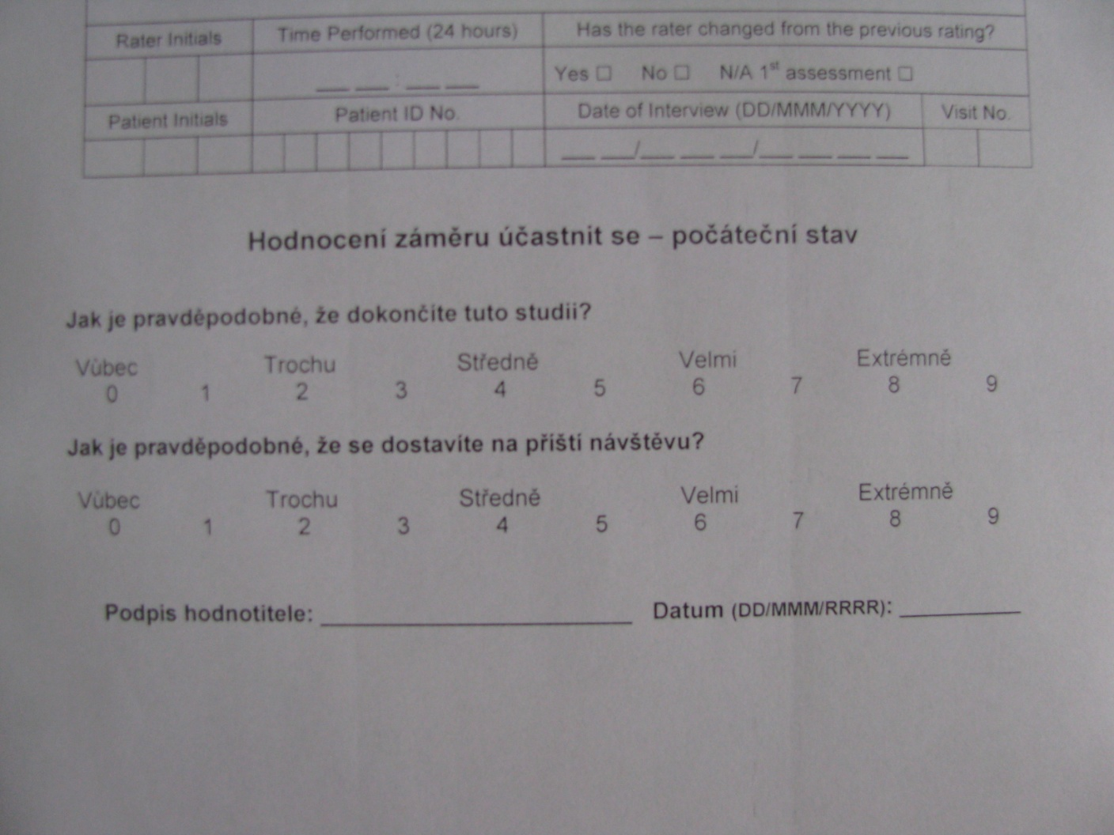
…

Slide 11
Etická komise
žádost na etickou komisi podává zdr. zařízení
z pohledu lékaře provozujícího běžnou lékařskou praxi je výhodou, když s agendou spojenou s podáním, vyřizováním pomůže firma koordinující provádění výzkumu
lokální, centrální etická komise
proces běží, standardně, v lhůtách…

Slide 12
SUKL
Většina komplikací, se kterými jsme se setkala, byla ze strany SUKLu:
žádosti ke změnám v protokolu – předpokládala bych, že se budou týkat LÉČIVA – např. :
  že budou trvat na přísnějších kriteriích v oblasti laboratorních parametrů
  že bude vyžadováno podle charakteru zkoušené látky např. častější EKG či jiná vyšetření
  že budou trvat na častějších kontrolách jaterních testů, ledvinných fcí, …

Slide 13
Kompetence SUKL, etické komise
Co kdo vlastně řeší ?
Připomínky ze SUKLu směřují např. ke škálám, výši skore při zařazení
S podmínkami ze strany SUKLu týkajícími se zkoušené látky, zajištění bezpečnosti pro pac.,… jsem se setkala pouze jednou !!!, kdy SUKL trval na úpravě parametrů JT

Slide 14
Další podněty k diskusi

Slide 15
Reklama ???
čím dál častěji nabídka, zda chceme nějaké reklamní materiály, které by nám pomohly v náběru pacientů do studie
různý přístup různých zařízení
u mne vždy BEZ REKLAMY
vztah pacienta a lékaře (nejen v klinické studii) musí být založen na důvěře, musí vycházet ze zhodnocení klinického stavu pac., zhodnocení všech pro a proti – zisků i rizik pro pacienta, nikoliv na nalákání pacienta pomocí reklamních sloganů

Slide 16
Informovaný souhlas
Stále složitější, méně srozumitelnější
Pacient by si měl v klidu prostudovat, mít dostatek času, nebýt ovlivněn lékařem,…
X
Příliš mnoho málo srozumitelných informací
Výsledkem je, že pacient - pokud se apriori nevyděsí a neodmítne z důvodu neporozumění - chce stejně kompletně celý souhlas projít s lékařem, kterému důvěřuje

Slide 17
Studie s placebem ?
jsou etické ?
jak které…
u těžkých průběhu onemocnění, zvláště pak se u nemocných se závažnými diagnosami bych já osobně nabídku takové studie (pokud již existují léky, které mají ověřenou účinnost) nepřijala

Slide 18
Nicméně:
Studie s placebem u pacientů s úzkostnými poruchami, depresivními poruchami s lehčím průběhem ???
…většina těchto pacientů se nikdy neléčí a se svými potížemi žije
Je neetické zmapovat, zda se při léčbě potíže zmírní ???
Moje zkušenost je, že pro tyto pac. „randomizace“ – náhodné rozhodnutí či účinná látka či placebo vede k začátku léčby, ke které by se nikdy neodhodlali

Slide 19
Wash out perioda ?
Vymývací perioda v rámci screeningu:
krátká x dlouhá
V běžné klinické praxi většinou převádíme pacienta zkříženě z jedné účinné látky na jinou
výhody, rizika pro pacienta:
co je větší riziko ??? Co je více etické ???
- Interakce pokud by látka léčivého přípravku nebyla zcela eliminována
X
- Zhoršení při rychlém vysazení
X
- Zhoršení ve screeningu v období, kdy je pac. nedostatečně léčen

Slide 20
Škálování v psychiatrických studiích
rozdíl 1,2 bodů, např. MADRS 20 nebo 21 bodů – může se lišit i v průběhu hodiny,…
… a tento důvod leckdy důvodem, proč studie do ČR vůbec nepřijde
sponzor odmítne úpravu protokolu kvůli jediné zemi – ČR…, komplikace při vyhodnocení celého klinického zkoušení, …
z těchto důvodů se již několik studií neuskutečnilo

Slide 21
Nahrávání pacienta ?
Důvodem k hodnocení „třetí“ osobou je zřejmě snaha o větší objektivitu údajů získaných v psychiatrických studiích
Z mého pohledu lze ošetřit výběrem zkoušejících center
Pro pacienta stresující, často nepřijatelné, vede k odmítnutí účasti
Objektivita sporná, hodnotící osoba nezná pacienta v kontextu jeho života, nehodnotí neverbální složku,…

Slide 22
Předčasné ukončení z důvodu zhoršení
Mnohem lépe již v posledních letech ošetřeno v protokolu – jasně definovaná kriteria, kdy pac. nemůže dále ve studii pokračovat, kdy již není toto rozhodování jen na úsudku – rozhodnutí lékaře
Není tedy možné „držet“ pacienta ve studii i v neuspokojivém zdravotním stavu jen pro to, že za studijní vizity dostane zkoušející lékař zaplaceno …

Slide 23
Děkuji za pozornost

